Slide 1
Перспективы применения магния в педиатрии
Профессор кафедры педиатрии ИДПО
Ширяева Г.П.

Slide 2
Ситуативная тревожность у детей и подростков в зависимости от формы обучения, % (Ширяева Г.П.,2009)

Slide 3
Личностная тревожность у детей и подростков в зависимости от формы обучения, % (Ширяева Г.П.,2009)

Slide 4
При рождении 80 % детей имели перинатальную патологию ЦНС.
К завершению начальной школы более, чем
у половины из них имелись последствия в виде:
СДВГ – 41 %
Синдром вегетативной дистонии – 35 %
Гипертензивный синдром – 22 %
Периферическая цервикальная недостаточность – 21 %
Неврозоподобные состояния – 13 %
51 % детей с последствиями перинатальной патологии ЦНС являются часто болеющими

Slide 5
Синдром дефицита внимания с гиперактивностью (СДВГ)
Самая распространенная причина нарушений поведения и трудностей обучения (форма девиант-ного поведения) в дошкольном и школьном возрасте. Поэтому знания об этой патологии необходимы не только неврологам и психиатрам, но также педиатрам и семейным врачам.
Распространенность СДВГ среди школьников РФ составила 28%, в США-24-40%, в Чехии -2-12%, в Англии – 1-2%, в Австралии – 4-10%.
СДВГ встречается у 4,0—9,5% детей, соотношение мальчиков и девочек составляет примерно 5 : 1 [Н.Н. Заваденко, 2005];
По данным ММА им. И.М.Сеченова СДВГ
среди учеников 1-2 классов встречается у
34% мальчиков и 22% девочек.

Slide 6
Влияние стиля поведения учителя на состояние здоровья
Авторитарно-жесткий стиль
Демократический стиль
Ученик - объект воздействия.
Жёсткий контроль выполнения предъявленных требований без учёта ситуации.
Инициатива и самостоятельная работа учащихся не поощряется.
Строгие рамки учебной программы.
Редкая похвала.
Ученик - равноправный партнёр.
Адекватный контроль выполнения предъявленных требований с учётом ситуации.
Инициатива и самостоятельная работа учащихся поощряется.
Гибкие рамки учебной программы
Часто хвалит за успехи, поощряет.
Notes:
Еще одним значимым школьным фактором является личность учителя и его стиль поведения.
Сопоставляя состояние здоровья учащихся, которые обучались у педагогов с авторитарно-жестким и демократическим стилем поведения, мы выявили различия по частоте и выраженности нарушений психического и соматического здоровья. Более подробно эта информация представлена на стендовом докладе.

Slide 7
Состояние здоровья учителей и учащихся по данным углубленных профилактических осмотров
 | Учителя | Учащиеся
Состояние здоровья
Здоровы | 3,7% | 10%
Невротические расстройства | 71% | 70%
Заболевания ЛОР органов | 32% | 65%
Заболевания ЖКТ | 28% | 38%
Нарушения опорно-двигательного аппарата | 21% | 80%
Патология органа зрения | 77% | 22%
Характеристика жалоб
Повышенная утомляемость | 85,7 | 79,0
Эмоциональная лабильность | 86,0 | 78,0
Notes:
Большое значение имеет состояние здоровья учителей. По нашим данным, здоровых среди них всего 4%, а болеют учителя теми же болезнями, что и учащиеся. На основании этого был сделан вывод, что учителя и ученики, находясь в едином психоэмоциональном кольце, могут оказывать «взаимозаражающее» действие.

Slide 8
аутоагрессивное поведение подростков
%
Часто ППП ЦНС
Дисгармо-ния личности
Портрет подростка
с аутоагрес-сивным поведением
Семейное неблагопо-лучие и нарушения семейного воспитания
Снижение ИР
Низкая самооценка
Notes:
Еще одна серьезная школьная проблема – это аутоагрессивное поведение подростков, появление которого может быть связано как с биологическими, так и социальными факторами. Создавая портрет такого ребенка, мы выделили ряд психологических отклонений, своевременное выявление которых может существенно улучшить работу по профилактике суицидов. Понятно, что в данной ситуации необходим очень тесный контакт врача и психолога.

Slide 9
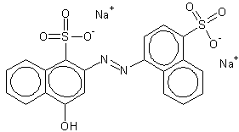
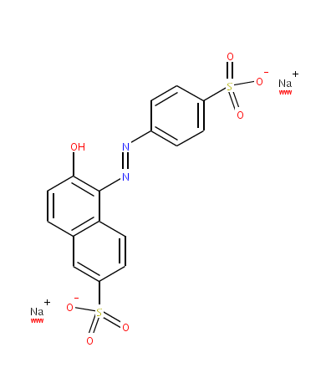
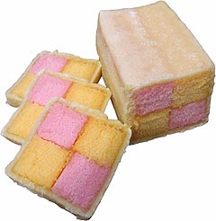
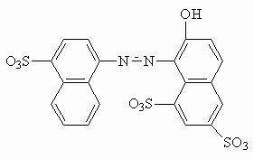
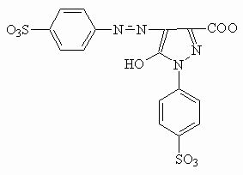
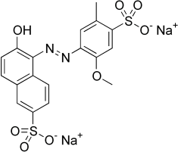
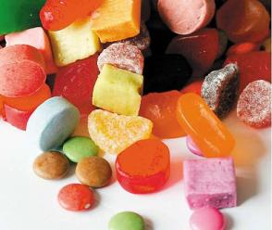
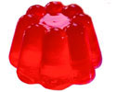
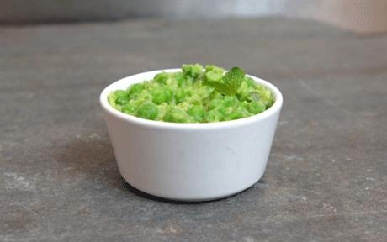
NB! Пищевые добавки выводят магний
Однократный прием сока с бензоатом натрия и с определенными искусственными красителями приводил к увеличению гиперактивности сразу после приема в группах детей 3-4 и 8-9 лет!
Матери во время беременности употреблявшие эти продукты чаще страдают дефицитом магния и имели выше риск рождения ребенка с ММД
Повышается риск камнеобразования в почках
«кармоазин» (E122)
«закат желтый» FCF (E110)
«хинолин желтый» (E104)
«понсо 4R» (E124)
«тартразин» (E102)
«красный очаровательный» (E129)
(McCann, 2007)
Notes:
The FSA, an independent department of the Government, suggests there should be a voluntary ban by UK manufacturers by the end of 2009. The board is also expected to advise parents concerned by the Southampton study that they "might choose" not to give their children products containing the chemicals.
The Food Commission has set up a website - actiononadditives.com - which lists more than 900 products containing the chemicals.
The Daily Mail launched the "Ban the Additives" campaign to encourage manufacturers and supermarkets to remove the chemicals from their recipes.
This has achieved support from all the major supermarkets and pledges from firms such as Cadburys and Mars UK to remove them.
A ban on the suspect additives will change the look of familiar foods.
The green colour of mushy peas is created by tartrazine, and quinoline yellow produces the green colour in lime cordial and green Tic-Tacs.
The vivid colour of Turkish Delight is largely the result of the suspect dye allura red.
Natural alternatives to these food colours are being produced and some companies, including Sainsbury's and Asda, already have new lines on their shelves.
Sainsbury's has created a natural lime cordial, while Asda has taken tartrazine out of its tinned peas.

Slide 10
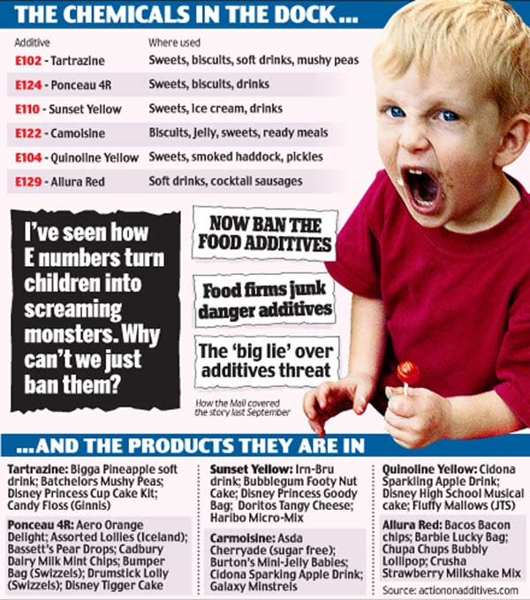
Результаты исследования имели широкий общественный резонанс
Английское агентство по пищевым стандартам предложило производителям продуктов питания добровольно отказаться от использования большинства искусственных пищевых красителей вызывающих гиперактивность сразу после употребления к концу 2009 года.
Европейская комиссия по питанию постановила, что любые пищевые продукты, содержащие эти красители, должны иметь предупредительные надписи на упаковке к 2010 году.
Все эти продукты активно выводят магний!!!
Daily Mail, 10 April 2008

Slide 11
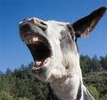
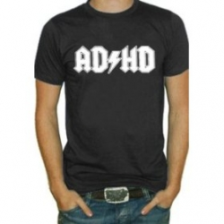
Американский университет Пурдью
35 студентов с СДВГ (!) и 112 контролей
Доля омега-3 и магния значительно ниже в фосфолипидах плазмы и эритроцитов у пациентов с СДВГ.
Уровни насыщенных жиров - выше у пациентов с СДВГ.
Потребление насыщенных жиров на 30% выше в группе пациентов с СДВГ (сосиски в тесте и чипсы).
сливочное масло,
низкокачественная, жирная говядина и свинина,
маргарин
дефицит потребления рыбы, зеленолистых растений (магний) и т.д.
(Antalis, 2005)
«junk food» или «мусорная еда»

Slide 12
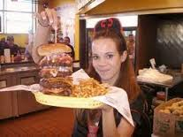
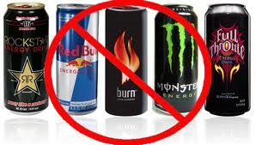
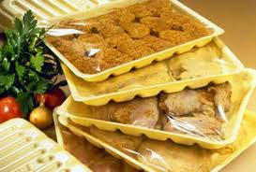
Причины дефицита магния
Причина №1: неправильное питание
Дефицит магния в пище приводит к дефициту магния в организме.
Снижение содержания магния нарушает стрессоустойчивость и является одним из основных факторов развития многих заболеваний.
Многолетнее неправильное питание с использованием большого количества поваренной соли, в т.ч. и скрытой (колбаса, сосиски и другие полуфабрикаты), рафинированных продуктов, в которых резко снижено содержание магния, ортофосфорная кислота (напитки по типу кола), а также психостимуляторы и другие психоактивные вещества (энергетические напитки), активно принимаемые тинейджерами, подростками и людьми в возрасте до 30 лет, формируют дефицит магния как у детей, так и у взрослых.
Глутамат и аспартат - основные пищевые добавки, входящие в состав большинства полуфабрикатов и «фаст-фудов» - нарушают усвоение магния из пищи и усиливают его потери, что может усугубить эмоциональные расстройства.
Громова О.А. Магний и пиридоксин: основы знаний. М. 2006 . 179 с.;. Eby G.A., 3rd, Eby K.L. Magnesium for treatment-resistant depression: a review and hypothesis. Med. Hypotheses. 2010; 74 (4): 649–660.
Notes:
12
12
12
12

Slide 13
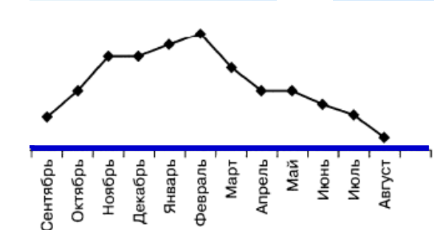
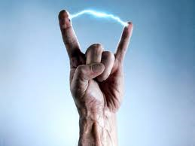
Причины дефицита магния
Причина №2: сезонные колебания
В период с ноября по март содержание магния в организме ребенка снижается.
Причина №3: стресс
При стрессе дефицит магния усиливается.
Федотова Л.Э. Дефицит магния у детей с минимальной мозговой дисфункцией и его коррекция препаратом Магне-В6 / Автореф. дисс… канд. мед. наук. Иваново, 2003. 21 с; Sartori SB et al Magnesium deficiency induces anxiety and HPA axis dysregulation: modulatory by therapeutic drug treatment //Neuropharmacology. 2012 Jan;62(1):304-12.Акарачкова 2006-2012; Громова О.А. с соавт., 2006
Notes:
13
13
13
13

Slide 14
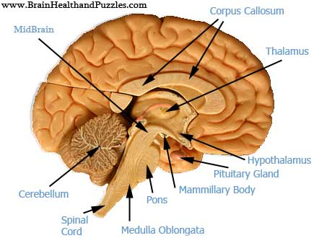
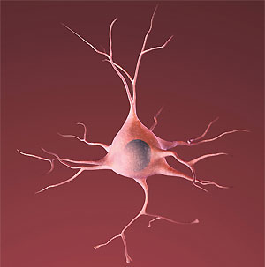
Три точки зрения на функционирование мозга
физиолого-анатомическая
клеточная (молекулярно-биологическая)
нейрохимическая
Мозг как совокупность органов
Мозг как совокупность клеток
Мозг как совокупность веществ
Макро- и микроэлементы (МЭ)
Витамины
Карвасарский Б.Д., Клиническая психология, 2004

Slide 15
В основе доказательности – фундаментальная биохимия молекул
Доказательная медицина
Доказательность
Клинические исследования
Экспериментальные
исследования
Биохимические исследования
Фундаментальные свойства молекул
Ляшевская Н.В., Биохимия и молекулярная биология, 2009

Slide 16
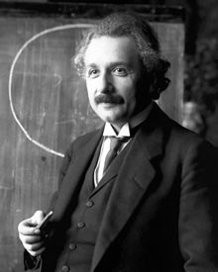
А. Эйнштейн
У теории относительности ниже импакт фактор
по сравнению с современной
статьей весьма среднего качества

Slide 17
10 МЕТА-АНАЛИЗОВ:
Омега 3 ПНЖК для профилактики и лечения инсульта

Slide 18
Витамины и микроэлементы действуют по принципу рычага
Рычаг позволяет поднимать значительный вес затрачивая сравнительно небольшие усилия...
Архимед

Slide 19
Другими словами, микронутриенты действуют по принципу потенцирования ферментов и других белков
ПРИНЦИП ПОТЕНЦИРОВАНИЯ

Slide 20
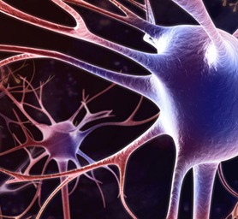
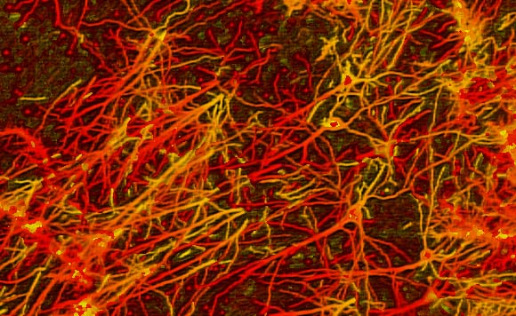
Внутриклеточная передача сигнала
Энергетический метаболизм
Деградация избытка катехоламинов
НМДА рецепторы
Магний
Снятие гипервозбуждения ЦНС, повышение резервов нейропластичности

Slide 21
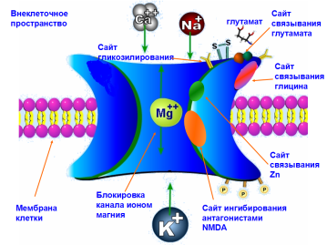
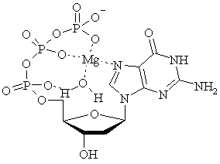
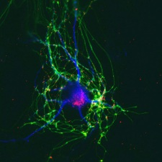
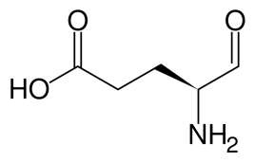
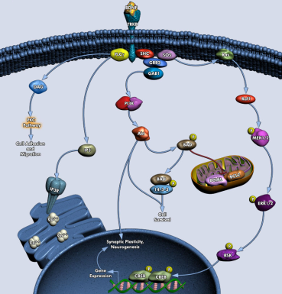
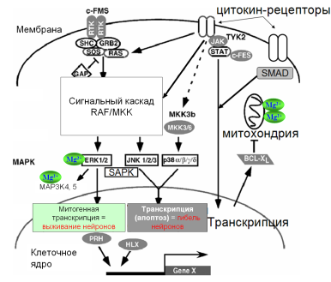
B6
Mg²⁺
Ингибирование глутаматных рецепторов
Mg²⁺
Улучшение энергетического обмена
Улучшение передачи сигнала в каскадах нейротрофических факторов
Блокада эксайтотоксичности
НЕЙРОПРОТЕКЦИЯ
Mg²⁺
Mg²⁺
Снижение избыточного апоптоза нейронов
B6
Mg²⁺
Вазодилатация
Громова О.А. Магний и пиридоксин: основы знаний. Обучающие программы Юнеско. Москва. 2006.С.176
Notes:
и обеспечивая более эффективную передачу

Slide 22
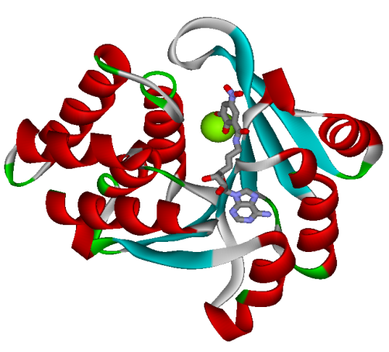
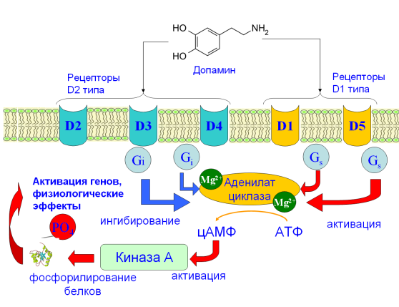
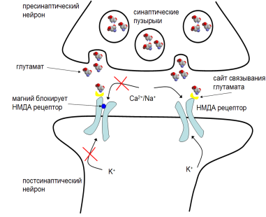
Нейрохимические роли магния
Процессы синтеза и деградации нейромедиаторов:
катехоламинов (норадреналин),
ацетилхолина,
эндорфинов,
гипоталамических рилизинг-факторов.
Передача сигнала от катехоламиновых рецепторов через цАМФ-зависимый сигнальный каскад (Торшин И.Ю., Громова О.А., 2008).
Стабилизация NMDA, аспартатных и глициновых рецепторов на постсинаптической мембране нейронов

Slide 23
Физиологические эффекты пиридоксина
фунционирование нейронов и мышц
регуляция катехоламиновых нейротрансмиттеров
рост клеток
В1
(тиамин)
В12
(цианкобаламин)
В6
(пиридоксин)
уменьшение гомоцистеина
метаболизм углеводов
метаболизм жирных кислот
Notes:
В пищевых продуктах, пиридоксин и его производные пиридоксаль и пиридоксамин обычно находятся в связанном состоянии. В процессе пищеварения в тонкой кишке, они освобождаются и легко всасываются. Предварительно, производные пиридоксина дефосфорилируются, а затем вновь фосфорилируются в печени и почках. В крови осуществляется неферментативное превращение пиридоксина в пиридоксамин и, также в конечный продукт обмена – 4-пиридоксиловую кислоту. В тканях, пиридоксин фосфорилируется до пиридоксинфосфата, пиридоксальфосфата и пиридоксаминфосфата. Продуктами превращения пиридоксаля являются 4-пиридоксиловая и 5-фосфопиридоксиловая кислоты. Оба эти продукта выделяются с мочой. Пиридоксин способствует синтезу серосодержащей аминокислоты таурина из метионина и цистеина (Lourenco, 2002). Синергизм пиридоксина с фолатами и цианкобаламином способствует профилактике и лечению гипергомоцистеинемии. Дефицит пиридоксина снижает активность цистатионин бета-синтазы, что приводит к гипергомоцистеинемии.

Slide 24
Дефицит пиридоксина приводит к
кариесу
снижению аппетита, тошноте, упорной рвоте
повышенной частоте судорог, парестезий
тревожным состояниям психики (раздражительность, бессонница, стресс, истерические реакции)

Slide 25
Дефицит магния —
причина и следствие стресса
При дефиците магния нервная система перевозбуждается, клетки производят энергию, которая тратится все более неэффективно, резко усиливаются воспалительные процессы, нарушаются обменные процессы, клетки всего организма становятся склонны к повреждениям, разрушениям и смерти.
У детей при снижении содержания магния значительно выше индекс массы тела и процент содержания жира, а также появляется склонность к повышению артериального давления, растет содержание холестерина и формируется резистентность к инсулину, что в итоге ведет к ожирению, сахарному диабету, гипертонии и метаболическому синдрому.
Vanaelst B., Huybrechts I., Michels N., Flórez M.R., Aramendía M., Balcaen L., Resano M., Vanhaecke F., Bammann K., Bel-Serrat S., De Henauw S. Hair minerals and metabolic health in Belgian elementary school girls. Biol. Trace Elem. Res. 2013; 151 (3): 335–343. doi: 10.1007/s12011-012-9573-8
Notes:
25
25
25
25

Slide 26
Сульфат магния – можно… Но осторожно!
10 кохрановских мета - анализов - изучены эффекты сульфата магния при преэклампсии и эклампсии (более 20,000 женщин).
Применение сульфата магния в/в требует чрезвычайно внимательного отношения к дозировке
При передозировках сульфата магния уже в 2..3 раза увеличивается риск для плода
В кохрановском мета-анализе 23 исследований (2000 женщин), риск смерти новорожденного - в 3 раза выше при использовании сульфата магния (О.Ш. 2.82, 95% Д.И. 1.20-6.62).
Cochrane Database Syst Rev. 2002;(4):CD001060.

Slide 27
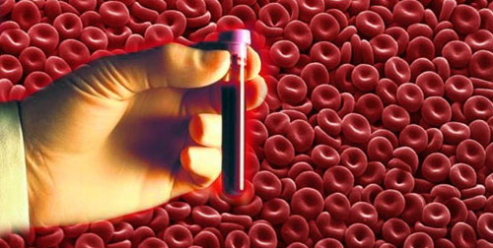
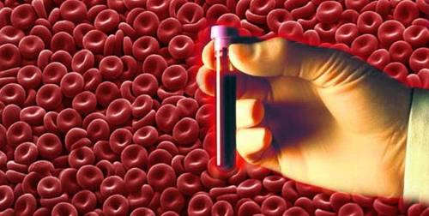
Норма магния в эритроцитах взрослые - 1.65-2.65 ммоль/л
В исследовании на 2400 пациентов
Получилось тревожно!!!
M±m 1.65±0.56 ммоль/л (нижняя граница нормы и ниже…)
Диапазон:
Mg/ПК/min - 0,05 ммоль/л
Mg/ПК/max - 5,2 ммоль/л
¹¹Тиц Н. Энциклопедия клинических лабораторных тестов (перевод с англ., под ред. В.В. Меньшикова) 2001 М.: изд-во "Лабинформ",
¹² Лабораторные методы исследования в клинике, под ред. В.В. Меньшикова, М., 1987.

Slide 28
ПК: КОМОРБИДНОСТЬ
«АМАКС-Р»
Корреляции между средними уровнями магния в плазме и числом коморбидных состояний у пациента

Slide 29
ЭРИТРОЦИТЫ ДАЮТ ИСТИННУЮ КАРТИНУ ДЕФИЦИТА:
скрининг «АМАКС-Р», 2400 анализов из 8 областей РФ
1.65±0.56 ммоль/л
До 90% пациентов имеют т.н. маргинальную норму –
нижний диапазон нормы!!!!

Slide 30
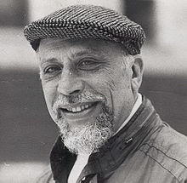
Синдром вегетативной дистонии
СВД включает в себя разнообразные по происхождению и проявлениям нарушения соматических (вегетативных) функций, обусловленные расстройством их нейрогенной регуляции.
Вейн А.М., 1991

Slide 31
Нозологическая принадлежность
СВД при:
Наследственно-конституциональные формы СВД
Психофизиологические реакции, стрессы
F 43
Психические расстройства
F 00-99
Эндокринные заболевания
СВД
Неврозы, Тревога
F 45.3 / G 90.9
Гормональные перестройки
Профессиональные заболевания
Органические
соматические заболевания
Органические
заболевания НС
Notes:
Если взглянуть с другой стороны, то тревога, реактивная тревога, как реакция, сопутствует любому соматическому заболеванию, болезни

Slide 32
Психовегетативный синдром- психогенно обусловленные полисистемные вегетативные нарушения, за которыми стоят тревога, депрессия, нарушения адаптации
«Medically Unexplained Symptoms» заменяет слово «соматизация» и является более приемлемым для описания большой группы пациентов.
Физические жалобы или функциональные телесные симптомы, не верифицируемые традиционными диагнозами являются распространенными во всех медицинских учреждениях, но их классификация оспаривается введенными многочисленными перекрестными и синдромальными диагнозами (Page LA, Wessely S., 2003)
Часто используется термин «physio-somatic» (Anderson G, Maes M, Berk M, 2012)
Notes:
И на протяжении многих лет (более 30 лет) в России для клинического определения этой ольшой категории пациентов мы используем термин «Психовегетативный синдром», под которым подразумеваются психогенно обусловленые плисистемные вегетаивные нарушения, за которыми стоят тревога, возможно депрессия и нарушения адаптации.
В зарубежной практике имеется аналог российского термина — это с медицинской точки неясные симптомы.
Этот термин заменяет слово «соматизация» и является более приемлемым для описания большой группы пациентов, у которых физические жалобы или функциональные телесные симптомы, не верифицируются традиционными диагнозами. Эти симптомы являются распространенными во всех медицинских учреждениях, но их классификация оспаривается введенными многочисленными перекрестными и синдромальными диагнозами.

Slide 33
Симптомы, сопутствующие вегетативной дисфункции
Нарушения сна:
трудности засыпания,
чуткий поверхностный сон,
ночные пробуждения
Раздражительность по
отношению к привычным
жизненным событиям
Астенический
симптомокомплекс
Нейроэндокринные
нарушения

Slide 34
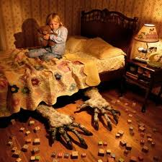
Вегетативная дисфункция является обязательным синдромом, сопровождающим любой тип тревожного расстройства
Фобии
F 40
Тревога связана с определенными ситуациями (ситуационная тревога, возникающая в ответ на предъявление известного раздражителя), сопровождающаяся реакцией избегания

Slide 35
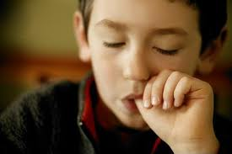
Включает навязчивый (обсессивный) и вынужденный (компульсивный) компонент.
Собственные назойливые повторяющиеся мысли, которые больной не в состоянии сам подавить, и повторные стереотипные действия, выполняемые в ответ на навязчивую идею.
Дети с высокой тревогой и высоким интеллектом
Дебют 10-30 лет
Обращение к психиатру 25-35 лет
1 : 9 лицам до 18 лет
1 : 15 лицам после 18 лет
2:1:3 = легкая:средняя:тяжелая
Обсессивно-компульсивное расстройство
F 42

Slide 36
Расстройство
адаптации
F 43
Чрезмерная болезненная реакция на какое-либо жизненное событие

Slide 37
Генерализованное тревожное расстройство
F 41.1
Неконтролируемая тревога, которая формируется вне зависимости от конкретного жизненного события.
У детей могут быть выраженными потребность быть успокаиваемыми и рецидивирующие соматические жалобы.

Slide 38
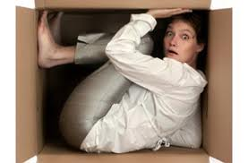
Паническое расстройство F 41.0 | Повторяющиеся панические приступы (вегетативные кризы) У половины детей с расстройством адаптации

Slide 39
Тревога предшествует депрессии
Дебют тревожных расстройств:
1-й опасный период с 3-5 лет
(первичная тревога –
неумение справляться с напряжением, беспокойством)
2-й опасный период 12-15 лет
Дебют депрессии у девочек – с 15-19 лет
Дебют депрессии у мальчиков – с 25-29 лет
Если все тревожные расстройства среди 12-24 летних
индивидов успешно лечить, можно предотвратить
развитие 43% всех депрессивных эпизодов в начале
взрослой жизни
Wittchen H-U, Kessler RC, Beesdo K, Krause P, Höfler M, Hoyer J. Generalized anxiety and depression in primary care: prevalence, recognition and management. J Clin Psychiatry 2002;63:24–34
Wittchen H.U., Beesdo K., Bittner A., Goodwin R.D. Depressive episodes–evidence for a causal role of primary anxiety disorders?// European Psychiatry 18 (2003) 384–39

Slide 40
Дефицит магния у 80% и более лиц
в состоянии хронического стресса
Дефицит магния индуцирует
тревогу и дисфункцию ГГН оси
Важно: при симпатоадреналовой активации имеет место высокий уровень Са²⁺, который всегда сопровождается снижением уровня Mg2+
эмоциональный
СТРЕСС
физический
Дисгомеостаз Са²⁺
⬆ Адреналин
⬇ Серотонин
Синдром вегетативной дистонии
Клиническое отражение нарушенной адаптации и патологической тревоги
Sartori SB, Whittle N, Hetzenauer A, Singewald N Magnesium deficiency induces anxiety and HPA axis dysregulation: modulatory by therapeutic drug treatment //Neuropharmacology. 2012 Jan;62(1):304-12.
Акарачкова 2006-2013
Громова О.А. с соавт., 2006

Slide 41
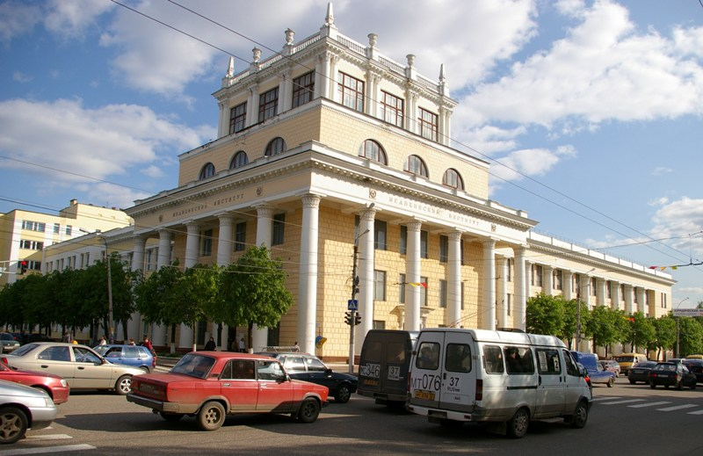
Эффективность применения препарата МагнеВ6 Форте при астении в условиях возрастающих по интенсивности информационных нагрузках (Калачева А.Г., 2011)
ИвГМА, 2012

Slide 42
F07: Магне В6 Форте, 30 дней, 60дней
P=10⁻⁶
P=10⁻¹⁰

Slide 43
Витамин В6, обмен нейротрансмиттеров и терапия депрессивных состояний
Пиридоксаль-5'-фосфат, кофактор нескольких ферментов, в том числе декарбоксилазы ароматических аминокислот, катализирующей заключительный этап синтез нейромедиаторов дофамина и серотонина.
У пациентов с наследственными нарушениями обмена витамина B6 наблюдается снижение в плазме ароматических аминокислот, сопровождающееся нарушениями обмена нейротрансмиттеров.
Нарушения баланса катехоламинов, серотонина и других нейротрансмиттеров служит биохимической подоплекой переживаний острого стресса и депрессии.
Громова О.А. Магний и пиридоксин: основы знаний. Обучающие программы Юнеско. Москва. 2006.С.176

Slide 44
Витамин В6, обмен нейротрансмиттеров и терапия депрессивных состояний
Антистрессорный эффект пиридоксина был показан экспериментально и клинически (Bell, 1992 – первая работа, затем всего 74 публикации).
Низкие уровни пиридоксина в плазме ассоциированы с симптомами депрессии (Hvas, 2004).
Повышенное артериальное давление является одним из принципиальных компонентов стресса и диетический дефицит витамина B6 также связан с повышенным давлением (62 публикации).
Лечение пациентов с гипертонией препаратами пиридоксина позволяет существенно сократить систолическое и диастолическое АД, нормализовать уровни адреналина и норадреналина в плазме крови (van Dijk, 2001, более 30 публикаций).
Проведенный ранее анализ функциональной связи между пиридоксином и нейронной функцией (Торшин, Громова, 2008) указал на ряд возможных молекулярных механизмов с помощью которых пиридоксин проявляет свой антистрессорный и антидепрессантный эффекты (на основании анализа более 2000 публикаций).
Эти механизмы включают влияния на метаболизм ГАМК и на метаболизм катехоламинов.
Громова О.А. Магний и пиридоксин: основы знаний. Обучающие программы Юнеско. Москва. 2006.С.176

Slide 45
Дефицит витаминов группы В связан с повышенным риском развития депрессии
Крупномасштабное японское исследование (6517 подростков 12-15 лет) - диетарная недостаточность фолатов, рибофлавина, витамина В6 и витамина B12 влияет на возникновение депрессивных симптомов в раннем подростковом возрасте (р< 0.001).
Физиологически адекватное потребление витамина B6 снижало риск развития депрессивных симптомов на 27% (О.Ш. 0.73, 95% ДИ 0.54, 0.98, р = 0,02
[Psychosom Med. 2010 Oct;72(8):763-8].

Slide 46
Применения при генетических нарушениях обмена витамина В6
Возможны нежелательные эффекты
Доза, мг/сут
2000
600
200
Герпес, псориаз
ПМС
Гипергомоцистеинемия, проф. инсульта
Оксалатурия, Нервно-артритический диатез
Фармакологические дозы
Поддержка энергетического метаболизма, обмена нейротрансмиттеров, регуляция воспаления, тромбообразования, синергистом магния и омега-3 ПНЖК.
100
Гепатит
Профилактика остеопороза
Рвота, кариес беременных
Судороги
Профилактика рака мол. жел., яичников
50
Отеки
Анемия
10
Рекомендуемое суточное потребление
3
1.6
1 мес. 2 мес. 6 мес. 9 мес. 12 мес.
Длительность курса

Slide 47
ПИРИДОКСИН-ПРОТИВООТЕЧНЫЙ ЭФФЕКТ: САМОЕ ОСНОВНОЕ
Пиридоксин даже в сравнительно низких дозах (5 мг/сут, 4 нед.) характеризуется противоотечным эффектом.
Этот эффект развивается за счет усиления диуреза, возрастания выведения лишней жидкости из тканей и снижения повышенного артериального давления.
Для купирования оксалатурии у детей используется пиридоксин в дозах 10..60 мг/сут не менее 12 недель
Corken M, Porter J. Is vitamin B(6) deficiency A systematic review: 2000-2010. Nephrology (Carlton). 2011;16(7):619-25.

Slide 48
Влияние солей магния (50 мг элем. Mg/кг веса) на величину компенсации Дефицита Магния (Х) в эритроцитах при алиментарной гипомагнезиемии, %.
И.Н. Иежица, 2008

Slide 49
Биоусвояемость Mg2+ (per os)
Биоорганические
соединения
Биорганические соли магния:
усваиваются лучше неорганических,
реже дают побочные эффекты со
стороны ЖКТ,
лучше восполняют дефицит Mg²⁺
Неорганические соли
Проникая внутрь клетки, Mg2+ повышает уровень энергетического обмена, тем
самым регулирует метаболизм клеток соответственно потребностям организма
для достижения адекватной адаптации
Mg²⁺
VitB₆
Магнезиофиксаторы (магнийпротекторы):
- пиридоксин (Vit B6) и тиамин (Vit B1)
- Vit D, Vit A, Vit C, Vit K, Са²⁺
- рибоксин (инозин), оротат
- карнитин
- таурин
Громова.О.А. Магний и пиридоксин. Основа знаний. Москва, 2006 г

Slide 50
Профилактика низкого веса – органическими солями магния, а не MgO!
Мета-анализ 3 исследований - прием внутрь органического Mg профилактирует низкий вес при рождении (менее 2500 кг) на 33%
Очень низкий вес (менее 1500 г) на 48%.
В исследовании (Ангола, 1992) использовался низкоусвояемый оксид магния – результата нет!

Slide 51
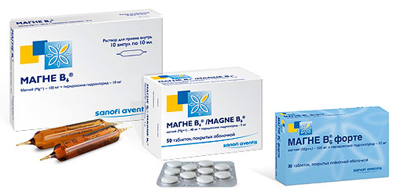
МАГНЕ В6
Состав
Действующие вещества: Магния лактата дигидрат* - 470 мг Пиридоксина гидрохлорид - 5 мг * - эквивалентно содержанию магния (Mg++) 48мг
Раствор для приема внутрь Магния лактата дигидрат* * - 186,00 мг Магния пидолат** - 936,00 мг Пиридоксина гидрохлорид - 10,00 мг * * - эквивалентно суммарному содержанию магния (Mg++) 100мг

Slide 52
МАГНЕ В6
Показания к применению
Установленный дефицит магния, изолированный или связанный с другими дефицитными состояниями, сопровождающимися следующими симптомами:
повышенная раздражительность
незначительные нарушения сна
желудочно-кишечные спазмы
учащенное сердцебиение
повышенная утомляемость
боли и спазмы мышц
ощущение покалывания

Slide 53
МАГНЕ В6
Раствор для приема внутрь.
Взрослым рекомендуется принимать 3-4 ампулы в сутки. Детям старше 1 года (масса тела более 10 кг) суточная доза составляет 10-30 мг/кг и равняется 1-4 ампулам.
Раствор в ампулах растворяют в 1/2 стакана воды для приема 2-3 раза в день во время еды. В среднем продолжительность лечения 1 мес Лечение следует прекратить сразу же после нормализации уровня магния в крови.

Slide 54
МАГНЕ В6
Создает терапевтическую концентрацию магния в крови
Содержит более высокую дозу препарата
Не содержит сахара
Подходит для применения для детей старше года (МТ > 10 кг)
Вкус карамели

Slide 55
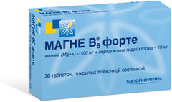
МАГНЕ В6 форте
В 1 таблетке содержится : магния цитрат - 618,43 мг, что соответствует 100 мг магния (Mg⁺⁺), пиридоксина гидрохлорид - 10 мг;
Таблетки следует принимать целиком, запивая стаканом воды. Взрослые: 3-4 таблетки в сутки, разделенные на 2-3 приема, во время еды. Дети в возрасте старше 6 лет (весом около 20 кг): 10-30 мг/кг/сутки (0,4–1,2 ммоль/кг/сутки), то есть, детям старше 6 лет (весом около 20 кг), 2-4 таблетки в сутки, разделенные на 2-3 приема, во время еды. Обычно продолжительность лечения 1 мес.
Представительство АО «Санофи-авентис груп» (Франция)
125009, Москва ул. Тверская, 22. Тел.: (495) 721-14-11

Slide 56
Поступление цитрат магния в организм
Сравнение реального поступления магния в организм оценивали по тесту с магниевой нагрузкой – цитратом магния и оксидом магния
Биодоступность цитрата магния в 37 раз выше, чем оксида магния
Lindberg J.S, Zobitz M.M, Poindexter J.R, Pak C.Y. Magnesium bioavailability from magnesium citrate and magnesium oxide. Journal of the American College of Nutrtion. 1990;9(1):48-55.
Notes:
56

Slide 57
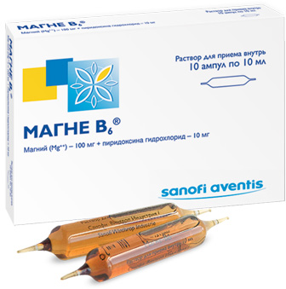
Соответствие рекомендуемой суточной потребности в магнии дозировкам препарата
Магне В6 и Магне В6 форте в зависимости от группы населения
Группа населения | Норма потребления магния (мг/сут) | Магне В6 (ампулы) | Магне В6 Форте (таблетки)
Дети до 12 мес. | 55-70 | - | -
От 1 до 3 лет | 150 | 1-1,5
От 4 до 6 лет | 200 | 2
От 7 до 10 лет | 250 | 2-3 | 2-3
От 11 до 17 лет | 300 | 3 | 3
Мужчины | 350 | 3-4 | 3-4
Женщины | 300 | 3 | 3
Детям требуется больше, чем взрослым (так как идет постоянный рост) - около 6 мг на килограмм массы тела: детям до 3 лет - 50-150 мг, 4-6 лет - 200 мг, 7-10 лет - 250 мг, 11-17 лет - 300 мг.
Тутельян В.А., Спиричев В.Б.,Суханов Б.П., Кудашева В.А. Микронриенты в питании здорового и больного человека, справочное руководство по витаминам и минеральным веществам, М. «Колос», 2002, с.174-175.

Slide 58
Магне В6 таб и раствор
Ампульная форма «по сути тушит пожар» дефицита магния и действует подобно внутривенному воздействию, но конечно же значительно мягче
Калачева с соавт., 2009

Slide 59
Магне В6: устранение дефицита магния - профилактика стресса
Пидолат магния + Пиридоксин (питьевой раствор Магне В6, разрешен к применению с 1 года).
Цитрат магния + Пиридоксин (Магне В6 форте, разрешен с 6 лет).
Время приема. С конца ноября по начало апреля, когда отмечается наибольший дефицит магния, прием Магне В6 способствует улучшению настроения, внимания, памяти, успеваемости, а также самочувствия детей, уменьшаются проявления вегетативной дисфункции.
Громова О.А. Магний и пиридоксин: основы знаний. М. 2006 . 179 с; Evers S. Alternatives to beta blockers in preventive migraine treatment. Nervenarzt. 2008; 79 (10): 1135–1136, 1138–1340, 1142–1143; Grazzi L., Andrasik F., Usai S., Bussone G. Magnesium as a preventive treatment for paediatric episodic tension-type headache: results at 1-year follow-up. Neurol. Sci. 2007; 28 (3): 148–150
Notes:
59
59
59
59

Slide 60
Магне В6: лечение стресса и дефицита магния
При лечении детей, пребывающих в состоянии стресса с целью устранения дефицита магния, рекомендован курсовой прием Магне В6 питьевой раствор или Магне В6 форте 2–3 раза в день в течение месяца.
Соответствие рекомендуемой суточной потребности в магнии дозировкам препарата Магне В6 и Магне В6 форте в зависимости от группы населения (адаптировано из Тутельян В.А., 2002)
Группа населения | Норма потребления магния, мг/сут | Магне В6 питьевые ампулы, штук | Магне В6 форте таблетки, штук
Дети до 12 мес | 55–70 | – | –
От 1 года до 3 лет | 150 | 1–1,5 | –
От 3 до 6 лет | 200 | 2 | –
От 6 до 10 лет | 250 | 2–3 | 2–3
От 10 до 17 лет | 300 | 3 | 3
Мужчины | 350 | 3–4 | 3–4
Женщины | 300 | 3 | 3
Беременные | 450 | 4 | 4
Notes:
60
60
60
60

Slide 61
Акушерство,
гинекология
Педиатрия
Дефицит
Mg²⁺
Неврология
Психиатрия
Геронтология
Терапия
Кардиология

Slide 62
Магне В6 форте
Адекватная адаптация к патологическим процессам
Mg²⁺ повышает синтез нейромедиаторов (НА, ДОФА, Серот-в присутствии VitB6)
Организм
Система органов
Орган
Mg²⁺ стабилизирует мембрану
Ткань
Клетка
Mg²⁺ повышает синтез АТФ и энергоресурсы

Slide 63
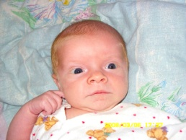
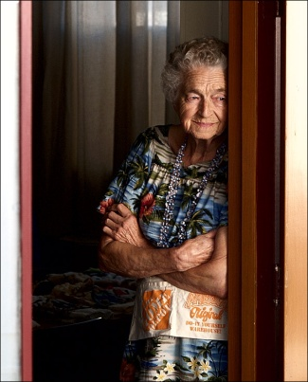
Человек и магний
Mg²⁺ - эссенциальный минерал.
Если его убрать – жизнь оборвется, репродукции не будет,
человек быстро состарится

Slide 64
«Мы родом из детства, словно из какой-нибудь страны… Я не очень уверен, что жил после того, как прошло детство» Антуан де Сент-Экзюпери, 1943

Slide 65
Благодарю
за внимание !

